Slide 1
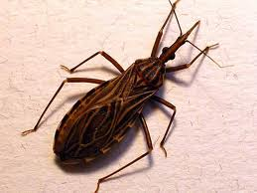
CAPACITAÇÃO DE DOENÇA DE CHAGAS
Liliane da Rocha Siriano
Biomédica
Técnica da Coordenação Estadual de Zoonoses – Goiás
Laboratório de Chagas- HC/UFG

Slide 2
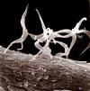
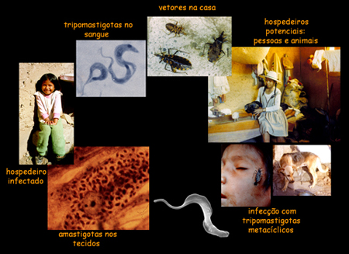

DOENÇA DE CHAGAS
www.ccs.saude.gov.br
www.fiocruz.br/chagas/media/ciclo%20tania.jpg
sites.ioc.fiocruz.br

Slide 3
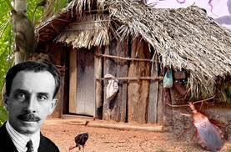
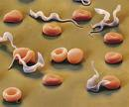
DOENÇA DE CHAGAS
Introdução
www.iabc.cz
www.fiocruz.br

Slide 4
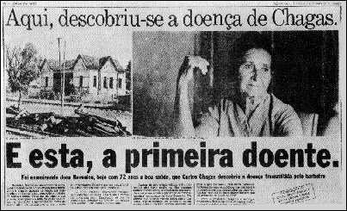
A DESCOBERTA DA DOENÇA DE CHAGAS
http://www.submarino.net/cchagas/artigos/art1.htm

Slide 5
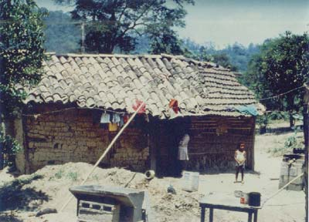
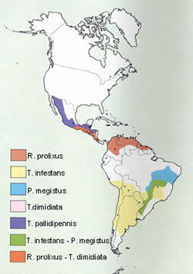
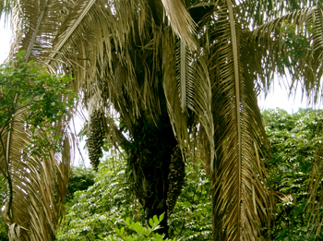
DISTRIBUIÇÃO GEOGRÁFICA
www.veterinaria.com.ar
www.fiocruz.br/chagas

Slide 6
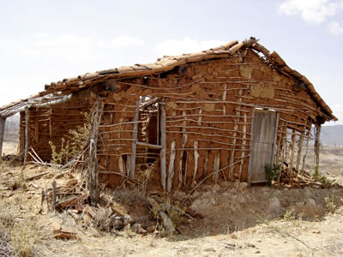
Durante décadas, a doença de Chagas era relacionada a comunidades periféricas, de baixo poder aquisitivo, com condições precárias de moradia e restrita a regiões tropicais. Mas a enfermidade deixou de ter barreiras territoriais e vive uma fase de globalização: a crescente migração de pessoas entre países está por trás do fenômeno.
www.misodor.com

Slide 7
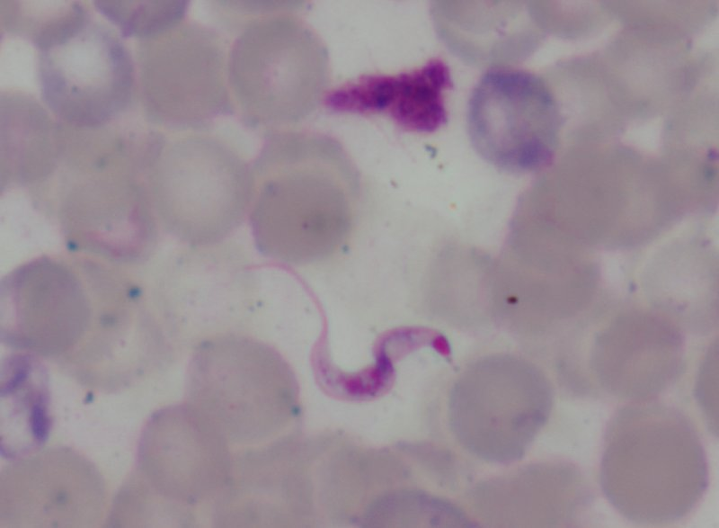
O PARASITO
Infecta em condições naturais mais de 100 espécies de mamíferos de diferentes ordens;
Diferentes populações de hospedeiros vertebrados.
www2.ac-lyon.fr

Slide 8
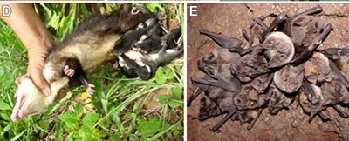
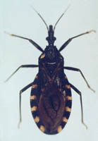
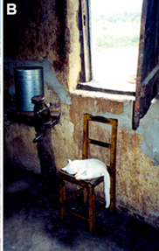

HOSPEDEIROS
Invertebrados
Vertebrados
www.sucen.sp.gov.br
www.fiocruz.br/chagas

Slide 9
CICLO BIOLÓGICO
Fonte: WHO 2005

Slide 10


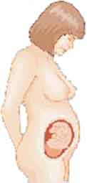

DOENÇA DE CHAGAS
  Mecanismos de Transmissão
www.sucen.sp.gov.br
www.grupobioclinica.com.br
www.conteaqui.com.br
www.ibvivavida.org.br

Slide 11
TRANSMISSÃO CONGÊNITA
FREQUÊNCIA
CONSEQUÊNCIAS
A frequência da transmissão materna ou vertical da doença de Chagas pode variar de 1% no Brasil e de 4% a 12% em Países do Cone Sul (Carlier e cols 2002, Carlier 2005).
A infecção materna pelo T. cruzi pode afetar o crescimento e a maturidade dos fetos infectados, predispondo ao abortamento, prematuridade, crescimento intra-uterino restrito (CIUR) e malformações fetais (Streiger e cols 1995 , Carlier &, Torrico 2003, Rassi e cols 2004).

Slide 12
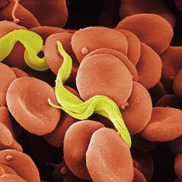
DOENÇA DE CHAGAS
Fases da Doença
Aguda
Crônica
Formas Clínicas
Indeterminada
Cardíaca
Megacólon
Megaesôfago
Associada
Nervosa
galileu.globo.com/edic/158/imagens/lab_02.jpg

Slide 13
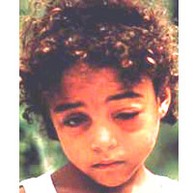
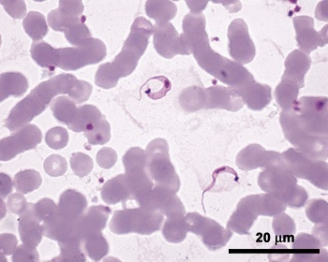
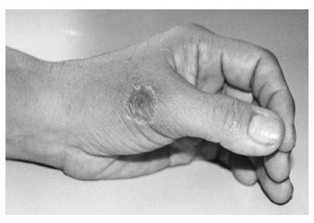
FASE AGUDA
Pode ser assintomática ou oligossintomática (maioria);
Os sintomas ocorrem entre 5 a 15 dias : febre, adenomegalia, hepaesplenomegalia,conjuntive unilateral (sinal de Romaña), miocardite e meningoencefalite.
http://cienciaecultura.bvs.br/scielo.php
Anotacoesdalua.blogspot.com

Slide 14
FASE CRÔNICA
À medida que a infecção evolui, o número de parasitos se reduz acentuadamente e, na fase crônica da doença, há desproporção entre o número de parasitos nos tecidos e a resposta inflamatória.

Slide 15
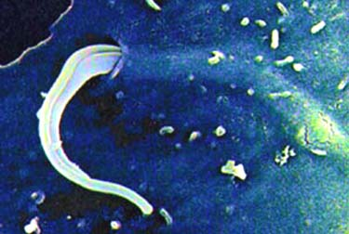
DOENÇA DE CHAGAS
Formas Clínicas
Indeterminada
Cardíaca
Megacólon
Megaesôfago
Associada
Nervosa
cienciahoje.uol.com.br

Slide 16
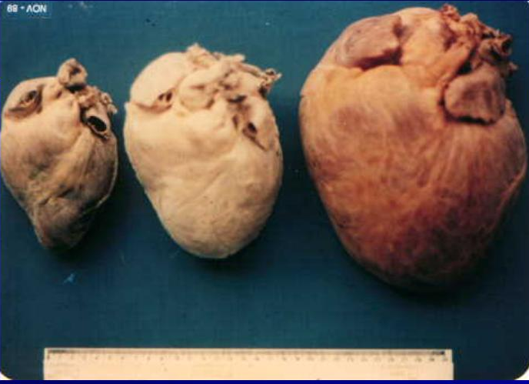
CARDIOPATIA CHAGÁSICA

Slide 17
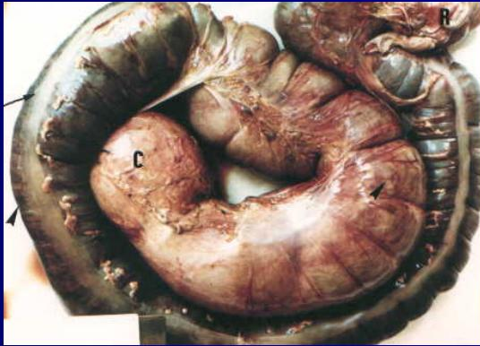
MEGACÓLON CHAGÁSICO

Slide 18
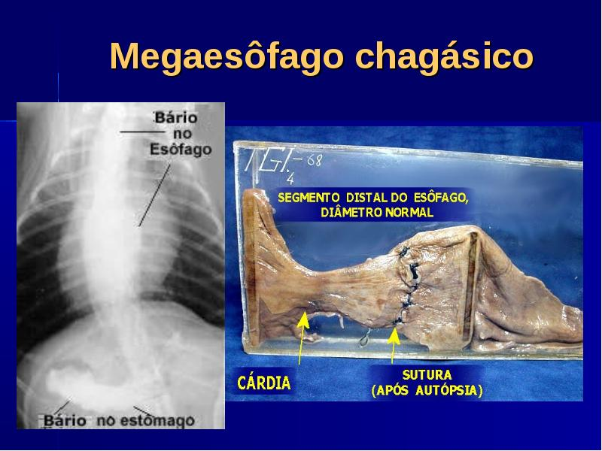
MEGAESÔFAGON CHAGÁSICO

Slide 19
DIAGNÓSTICO DA INFECÇÃO
As manifestações clínicas;
Os antecedentes epidemiológicos;
Métodos de diagnóstico, em geral laboratoriais, que permitem confirmar ou excluir a suspeita diagnóstica na maioria das situações.
www.fiocruz.br/chagas/cgi/cgilua.exe/sys/start.htm?sid=56

Slide 20
DIAGNÓSTICO LABORATORIAL

Slide 21
DIAGNÓSTICO DA DOENÇA DE CHAGAS
O diagnóstico etiológico da doença de Chagas (DC) deve ser realizado para todos os casos suspeitos, tanto na fase aguda como na fase crônica.
A confirmação de um caso de doença de Chagas requer a realização do diagnóstico laboratorial. Este pode ser realizado por métodos diretos ou indiretos, sendo que a escolha do tipo de exame a ser solicitado dependerá da fase clínica da doença.

Slide 22

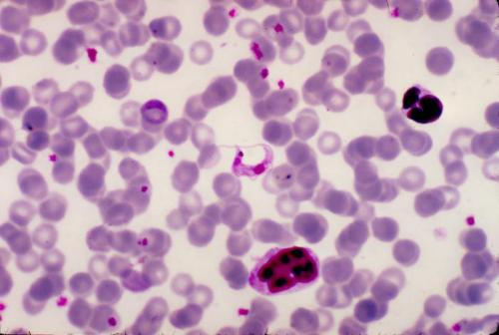
DIAGNÓSTICO PARASITOLÓGICO
Hemocultivo: v/v ( sangue e LIT)
Observação: 30,60,90,120 e 150 dias.
fcmdsc.wordpress.com
retaliacaodanatureza.blogspot.com

Slide 23
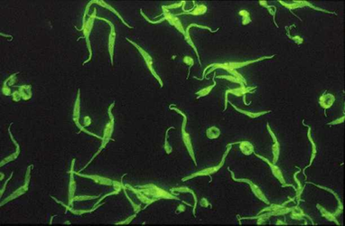
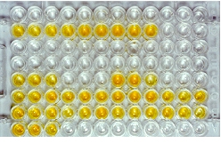
DIAGNÓSTICO SOROLÓGICO
IMUNOFLUORESCÊNCIA INDIRETA
ELISA
www.pasteur.fr
www.cnpgc.embrapa.br
HEMAGLUTINAÇÃO
www.bvsms.saude.gov.br

Slide 24
TRATAMENTO
Os tratamentos medicamentosos são pouco satisfatórios, os medicamentos têm efeitos colaterais significativos e são muitas vezes ineficazes, em especial na fase crônica da doença.
Nifurtimox
Benznidazol.

Slide 25
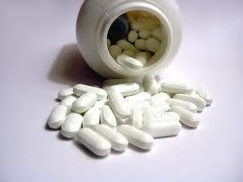
TRATAMENTO
EFICÁCIA
Esquema terapêutico prolongado;
Reações adversas;
Variabilidade genética dos parasitos;
Cepas naturalmente resistentes aos fármacos.
Fase aguda:
> 80%
Fase crônica:
8% a 30 %

Slide 26
MEDIDAS DE CONTROLE
Controle dos vetores;
Tratamento precoce dos casos agudos;
Controle das transmissões acidentais, por transfusões sanguíneas, transplantes de órgãos e evitar a contaminação de alimentos;
Follow-up das gestantes infectadas e dos seus filhos;
Vacina (ainda não disponível).

Slide 27
MEDIDAS DE CONTROLE
Quando não houver o encontro de triatomíneos no peri e/ou intra-domicílio nas unidades domiciliares pesquisadas, há a necessidade de se manter a pesquisa anual por agentes de saúde do município, para a verificação de possível infestação intra-domiciliar até mesmo com formação de colônias, ou mesmo domiciliação de espécies que antes não apresentavam este perfil.

Slide 28
MEDIDAS DE CONTROLE
Também deve-se divulgar informações para a população sobre o vetor, para que estes atuem como apoio de vigilância passiva por meio da captura dos insetos e envio às Secretarias Municipais de Saúde – coleta nos Postos de Informação de Triatomíneos (PITs).

Slide 29
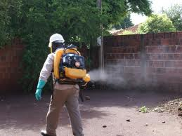
MEDIDAS DE CONTROLE
Uma observação importante refere-se ao trabalho de campo realizado para doença de Chagas, o qual há a indicação de realização principalmente no segundo semestre devido às condições climáticas.
Observar que caso haja barbeiros, deve-se proceder à técnica da borrifação.
https://encrypted-tbn1.gstatic.com/images

Slide 30
MEDIDAS DE CONTROLE
Ações de educação em saúde com participação da população exposta;
Capacitação permanente junto aos profissionais de saúde;
Cursos de reciclagem e de atualização para técnicos e agentes de saúde, objetivando torná-los especialistas em saneamento e controle de endemias ligados dentro dos municípios e do estado;
Capacitação especializada para médicos, enfermeiros, núcleos de Vigilância Epidemiológica municipal e gestores municipais.

Slide 31
SUSPEIÇÃO DE DOENÇA CHAGAS
AGUDA
É caracterizada pelo indivíduo que apresente febre persistente, associada a uma ou mais das seguintes manifestações clínicas: artralgia, cefaleia, chagoma de inoculação, edema de face ou membros, epigastralgia, exantema, mialgia, sinal de Romaña, adenomegalia, cardiopatia aguda, esplenomegalia, hepatomegalia, icterícia ou manifestações hemorrágicas.

Slide 32
SUSPEIÇÃO DE DOENÇA CHAGAS
CRÔNICA
É caracterizada pelo indivíduo que apresente falta de ar, batedeira, dificuldade de engolir comida seca ou fria, intestino preso, presença de bloqueio de ramo direito no eletrocardiograma.
Filho de mães infectadas por T. cruzi.

Slide 33
ESQUEMA PRÁTICO DO PROCEDIMENTO DIAGNÓSTICO FRENTE A UMA CASO SUSPEITO DE PARA DOENÇA DE CHAGAS AGUDA, NO SERVIÇO DA REDE BÁSICA DE SAÚDE
Definição de Caso Suspeito
Todo paciente residente em área caracterizada como provável de estar infestada por triatomíneo e que apresente sinal de Romaña ou chagoma de inoculação.
Todo paciente residente em área de transmissão ativa da doença e que apresente febre com mais de uma semana de duração.
Todo paciente, com febre, que tenha sido submetido à transfusão de sangue ou hemoderivados sem o devido controle de qualidade.
Todo paciente com clínica sugestiva e com exame parasitológico direto negativo ou não realizado.

Slide 34
ESQUEMA PRÁTICO DO PROCEDIMENTO DIAGNÓSTICO FRENTE A UMA CASO SUSPEITO DE PARA DOENÇA DE CHAGAS AGUDA, NO SERVIÇO DA REDE BÁSICA DE SAÚDE
Realizar exame a fresco imediato, repetindo de três a quatro vezes ao dia durante alguns dias em face de resultados anteriores negativos;
Procurar enriquecer a pesquisa direta realizando concomitantemente as técnicas de concentração como a do microhematócrito e do Strout.

Slide 35
ESQUEMA PRÁTICO DO PROCEDIMENTO DIAGNÓSTICO FRENTE A UMA CASO SUSPEITO DE PARA DOENÇA DE CHAGAS AGUDA, NO SERVIÇO DA REDE BÁSICA DE SAÚDE
Caso não haja microscópio disponível no local, proceder a coleta da gota espessa para exame no município vizinho, num esquema similar ao exame a fresco;
Coletar sangue venoso (soro) para realização de pesquisa de anticorpos da classe IgG por técnicas convencionais (ELISA, IFI , HAI).

Slide 36
FLUXOGRAMA PARA ENVIO DE AMOSTRA PARA O LABORATÓRIO CENTRAL - LACEN

Slide 37

DADOS CADASTRAIS
Dados da Instituição solicitante: nome, endereço, município, CNES, e regional de saúde;
Dados do Cliente: nome completo, data de nascimento, sexo, carteira de identidade (obrigatório para maiores de 18 anos), nº do cartão SUS, endereço completo;
Dados da Amostra: tipo de amostra (sangue, LCR, urina, fezes), data da colheita, hora da colheita quando apropriado
Fonte: LACEN/GO

Slide 38

DADOS CADASTRAIS
Exames de notificação compulsória: nome completo, idade, tipo de amostra (sangue, LCR, urina, fezes), data da colheita, hipótese diagnóstica, período de exposição ao agente, início dos sintomas, sintomatologia clínica, dados de exames;
Dados do responsável da solicitação do exame: nome, assinatura, carimbo, número do conselho profissional.
www.jornaldemuriae.com.br
Fonte: LACEN/GO

Slide 39
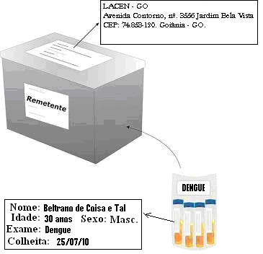
IDENTIFICAÇÃO DA AMOSTRA
Chagas
Chagas
Fonte: Divisão de Biologia Médica do LACEN/GO

Slide 40
TRANSPORTE E ACONDICIONAMENTO DAS AMOSTRAS BIOLÓGICAS
Acondicionar as amostras de forma a evitar vazamento e contaminação. Sugere-se envolver as amostras em saco plástico;
As requisições de exames devem ser acondicionadas em saco plástico separadas das amostras biológicas;
Colocar os tubos de polipropileno (sangue, LCR) em estantes e acondicionar em recipiente de transporte;
Os recipientes de transporte devem ser adequados para manter a temperatura ideal necessária conforme especificado para cada exame solicitado.
Fonte: LACEN/GO

Slide 41
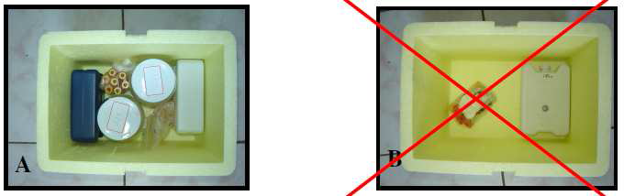
TRANSPORTE E ACONDICIONAMENTO DAS AMOSTRAS BIOLÓGICAS
Maneira correta de envio de material, com todos os espaços preenchidos e utilizando gelo reciclável.
Maneira incorreta de envio de material, com a amostra solta na caixa. Para o envio correto, preencher os espaços vazios com jornal e gelo reciclável.
Fonte: Divisão de Biologia Médica do LACEN/GO

Slide 42
SUSPEIÇÃO DE DOENÇA CHAGAS
AGUDA
Exame parasitológico direto: técnica “padrão ouro” para diagnóstico desta fase da doença.
Pesquisa a fresco de tripanossomatídeos
Métodos de concentração (Strout, microhematócrito ou creme leucocitário)
Lâmina corada de gota espessa ou esfregaço.
Quando os resultados forem negativos na primeira coleta devem ser realizadas novas coletas até a confirmação do caso e/ou desaparecimento dos sintomas agudos, ou confirmação de outra hipótese diagnóstica.

Slide 43
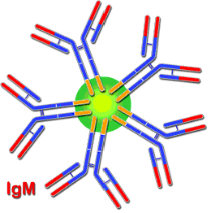
SOROLOGIA PARA DOENÇA DE CHAGAS AGUDA
Exame sorológico para detecção de IgM não é o mais indicado no diagnóstico de fase aguda. Técnica complexa, com resultados falso positivos em várias doenças febris. Para realização o paciente deve obrigatoriamente apresentar alterações clínicas compatíveis com DCA e história epidemiológica sugestiva.
metodoslaboratoriaiscomac.blogspot.com

Slide 44
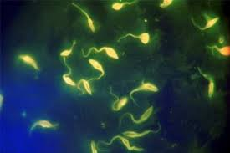
SOROLOGIA PARA DOENÇA DE CHAGAS AGUDA
Método
Imunofluorescência Indireta para IgM.
Tempo para Liberação
30 dias (de acordo com a liberação da Instituição de Referência para o diagnóstico)
www.iapcc.com.br
Fonte: LACEN/GO

Slide 45
SOROLOGIA PARA DOENÇA DE CHAGAS AGUDA
Instruções de Coleta:
Venopunção em tubo seco e limpo ou sistema a vácuo.
Material e Conservação para Envio
2 ml de soro.
Após separação do soro: tubo de ensaio com tampa em 4 a 8°C, após 48 horas, congelado a –20°C.
Transporte:
Isopor com gelo.
Informações Importantes
A amostra deverá ser encaminhada obrigatoriamente com a ficha epidemiológica e
solicitação médica assinada e carimbada.
Fonte: LACEN/GO

Slide 46
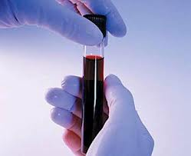
CRITÉRIOS DE REJEIÇÃO DA AMOSTRA
Soro fortemente hemolisado ou fortemente lipêmico;
Material sem ficha epidemiológica.
Volume inferior a 2 ml;
Sem solicitação assinada e carimbada;
Temperatura acima de 8ºC.
Fonte: LACEN/GO
www.iapcc.com.br

Slide 47
DOENÇA DE CHAGAS AGUDA - PESQUISA PARASITOLÓGICA
Coleta de punção digital ou do lóbulo da orelha.
Objetivo: Encontro do parasito
www2.ac-lyon.fr

Slide 48
CRITÉRIOS DE REJEIÇÃO
Lâmina Quebrada;
Sem identificação;
Sem ficha epidemiológica;
Sangue coagulado;
Sem solicitação assinada e carimbada.
Fonte: Manual de Procedimentos: coleta, acondicionamento e
transporte de amostras biológicas. LACEN/SES/GO

Slide 49
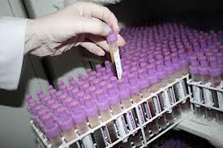
CRITÉRIOS PARA RECEBIMENTO DAS AMOSTRAS
As amostras biológicas devem estar acompanhadas de documentos específicos para cada doença/agravo conforme as instruções próprias de cada exame solicitado:
www.caepcampinas.com.br

Slide 50
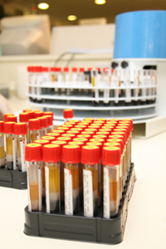
CRITÉRIOS PARA RECEBIMENTO DAS AMOSTRAS
Ficha do GAL – Sistema Gerenciador de Ambiente Laboratorial;
Ficha do SINAN em casos de doenças de notificação compulsória;
Guia de remessa em duas vias;
Pedido Médico;
Histórico Clínico.
sabinonline.com.br

Slide 51
SOROLOGIA PARA DOENÇA DE CHAGAS CRÔNICA
Instruções de Coleta:
Venopunção em tubo seco e limpo ou sistema a vácuo.
Material e Conservação para Envio
2 ml de soro.
Após separação do soro: tubo de ensaio com tampa em 4 a 8°C, após 48 horas, congelado a –20°C.
Transporte:
Isopor com gelo.
Informações Importantes
A amostra deverá ser encaminhada obrigatoriamente com a ficha epidemiológica e
solicitação médica assinada e carimbada.
Fonte: LACEN/GO

Slide 52
SOROLOGIA PARA DOENÇA DE CHAGAS CRÔNICA
Método
Imunofluorescência Indireta para IgG.
Enzimaimunoensaio IgG (ELISA)
Hemaglutinação Indireta.
Tempo para Liberação
08 dias úteis.
Fonte: LACEN/GO

Slide 53
CONFIRMAÇÃO DA DOENÇA CHAGAS
CRÔNICA
A confirmação ocorre quando pelo menos dois testes são reagentes, sendo preferencialmente um destes o ELISA.
Devido à parasitemia pouco evidente na fase crônica, os métodos parasitológicos convencionais (hemocultivo e xenodiagnóstico) são de baixa sensibilidade, o que implica em pouco valor diagnóstico.

Slide 54
CRITÉRIOS DE REJEIÇÃO DA AMOSTRA
Soro fortemente hemolisado ou fortemente lipêmico;
Material sem ficha epidemiológica;
Volume inferior a 5 ml;
Sem solicitação assinada e carimbada;
Temperatura acima de 8ºC.
www.iapcc.com.br
Fonte: LACEN/GO

Slide 55
TÉCNICAS SOROLÓGICAS
Não são as mais indicadas no diagnóstico de fase aguda. Podem ser realizadas quando a pesquisa direta for negativa e a suspeita clínica persistir.
Detecção de anticorpos anti-T. cruzi da classe IgG: são necessárias 2 (duas) coletas com intervalo mínimo de 21 dias entre uma coleta e outra.
Os testes de ELISA, HAI e IFI são os indicados para determinar o diagnóstico. A confirmação ocorre quando pelo menos dois testes são reagentes, sendo preferencialmente um destes o ELISA.

Slide 56
TÉCNICAS SOROLÓGICAS
A prova de quimioluminescência também permite a identificação de anticorpos da classe IgG. Embora existam alguns kits disponíveis no mercado, a técnica ainda não é recomendada pelo MS por não ter sido validada pelo Laboratório de Referência Nacional em conjunto com gestores deste Ministério.
A técnica de PCR para o diagnóstico molecular é de uso restrito e realizado por centros de pesquisa em caráter experimental,portanto, o PCR não pode ser considerado um método de diagnóstico isolado para confirmação ou descarte de caso de doença de Chagas aguda ou crônica..

Slide 57
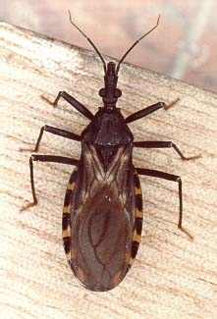
PESQUISA E CONTROLE DE
QUALIDADE DE TRIATOMÍNEOS
Instruções de coleta Pesquisa direta nas residências e anexos com o uso de pinças e desalojante (quando recomendado); Identificar os triatomíneos; Realizar o exame parasitológico a fresco do conteúdo intestinal dos Triatomíneos já identificados; Corar as lâminas quando positivas e 10% das lâminas negativas.

Slide 58
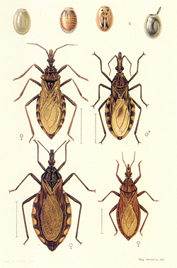
MATERIAL E CONSERVAÇÃO PARA ENVIO
Lâminas embrulhadas em papel ou dentro de caixas/tubos específicos;
Ninfas e adultos de Triatomíneos;
Lâminas, frascos, tubos devidamente identificados;
Pode ser encaminhado vivo desde que se tenha recipiente fechado e seguro (inquebrável) para o envio.
www6.ensp.fiocruz.br

Slide 59
PESQUISA E CONTROLE DE QUALIDADE DE TRIATOMÍNEOS
Envio de 20% dos triatomíneos negativos e 100% dos positivos;
Envio de 100% dos triatomíneos com dúvidas na identificação;
Envio de 100% dos triatomíneos diferentes de T. sordida, R. neglectus, P. megistus;
Envio dos triatomíneos correspondentes às lâminas negativas e positivas a serem enviadas (juntos);
As amostras deverão ser acompanhadas de boletins próprios.

Slide 60
PESQUISA E CONTROLE DE
QUALIDADE DE TRIATOMÍNEOS
Método
Transporte
Definido pela Secretaria de Vigilância em Saúde/ Ministério da Saúde e utilizados pelas Instituições de Pesquisas Nacionais e Internacionais.
Material transportado em recipiente adequado (frascos ou tubos) contendo o triatomíneo e sua respectiva lâmina.

Slide 61
PESQUISA E CONTROLE DE
QUALIDADE DE TRIATOMÍNEOS
Tempo para liberação
Critérios para rejeição de amostra
30 dias.
Sem ficha de dados de coleta:
Sem identificação nos frascos de acondicionamento dos triatomíneos/lâminas;
Antes de rejeitar a amostra consultar a equipe técnica da Seção de Entomologia.

Slide 62
PESQUISA PARASITOLÓGICA (T. cruzi) EM TRIATOMÍNEOS E CONTROLE DE QUALIDADE DAS LÂMINAS
Método
Tempo para liberação
Critérios para rejeição de amostra
Sem ficha de dados de coleta;
Sem identificação nos frascos de acondicionamento dos triatomíneos/lâminas;
Ninfas e adultos de Triatomíneos;
Lâminas, frascos, tubos, devidamente identificados.

Slide 63
PESQUISA PARASITOLÓGICA (T. cruzi) EM TRIATOMÍNEOS E CONTROLE DE QUALIDADE DAS LÂMINAS
Transporte
Material transportado em recipiente adequado (frascos ou tubos) contendo o triatomíneo e sua respectiva lâmina.
Informações Importantes
Envio de 20% das lâminas negativas e 100% das positivas;
Envio de 100% das lâminas com dúvidas na leitura;
Envio dos triatomíneos correspondentes às lâminas negativas e positivas a serem enviadas juntos;
As amostras deverão ser acompanhadas de boletins próprios (Ento-anexo VIII).

Slide 64
PESQUISA PARASITOLÓGICA (T. cruzi) EM TRIATOMÍNEOS E CONTROLE DE QUALIDADE DAS LÂMINAS
Transporte
Material transportado em recipiente adequado (frascos ou tubos) contendo o triatomíneo e sua respectiva lâmina.
Informações Importantes
Envio de 20% das lâminas negativas e 100% das positivas;
Envio de 100% das lâminas com dúvidas na leitura;
Envio dos triatomíneos correspondentes às lâminas negativas e positivas a serem enviadas juntos;
As amostras deverão ser acompanhadas de boletins próprios (Ento-anexo VIII).
Antes de rejeitar a amostra consultar a equipe técnica da Seção de Entomologia.

Slide 65
TRIATOMÍNEOS ENCAMINHADOS PELA POPULAÇÃO
Instruções de coleta
Proceder da mesma forma como se tivesse coletado o triatomíneo;
    Identificar os triatomíneos;
    Realizar o exame a fresco do material intestinal, em lâminas, dos Triatomíneos já identificados;
    Corar as lâminas quando positivas e 10% das lâminas negativas.
Material e conservação para envio
Ninfas e adultos de Triatomíneos;
Frascos ou tubos devidamente identificados.

Slide 66
TRIATOMÍNEOS ENCAMINHADOS PELA POPULAÇÃO
Transporte
Informações importantes
Método
Tempo para liberação
Critérios para rejeição de amostra
Frascos ou tubos sem identificação.

Slide 67
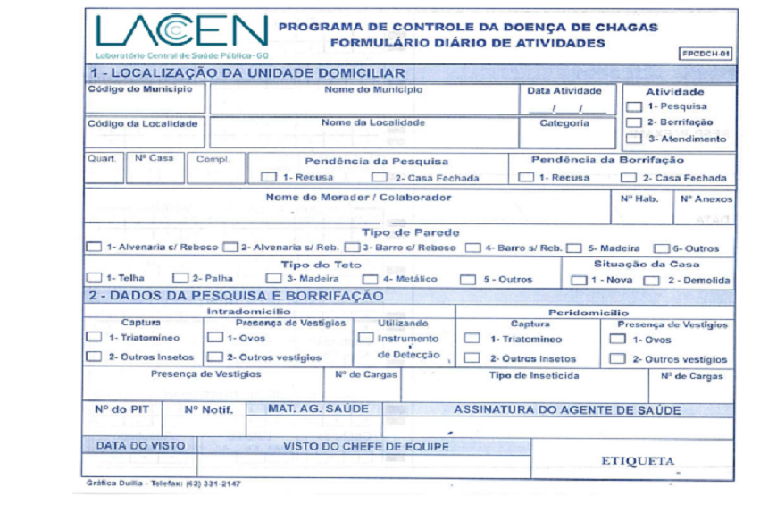
FORMULÁRIO DIÁRIO DE ATIVIDADES – PROGRAMA DE CONTROLE DA DOENÇA DE CHAGAS

Slide 68
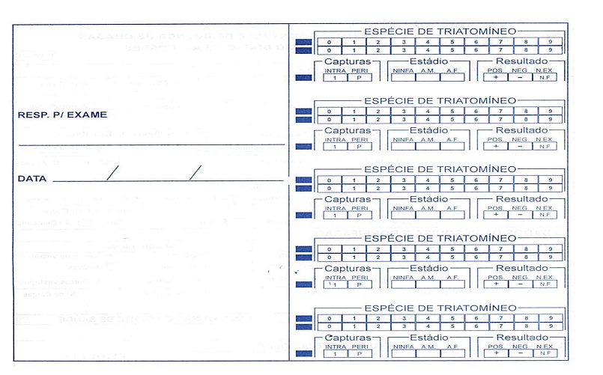
FORMULÁRIO DIÁRIO DE ATIVIDADES – PROGRAMA DE CONTROLE DA DOENÇA DE CHAGAS

Slide 69
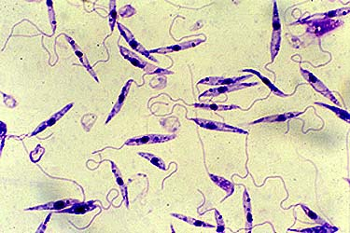
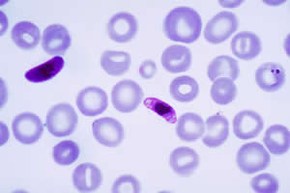
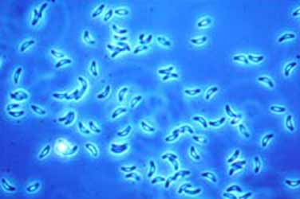

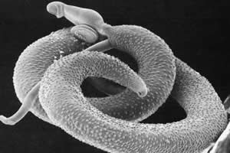
DIAGNÓSTICO DIFERENCIAL NA FASE AGUDA
Para a fase aguda, devem ser consideradas doenças como leishmaniose visceral, malária, dengue, febre tifóide, toxoplasmose, mononucleose infecciosa, esquistossomose, aguda, brucelose, colagenoses miocardites agudas em geral.
Atualmente cabe acrescentar também doenças que podem cursar com eventos íctero-hemorrágicos como leptospirose, febre amarela e outras arboviroses, hepatites virais, hantaviroses, rickettsioses, dentre outros.

Slide 70
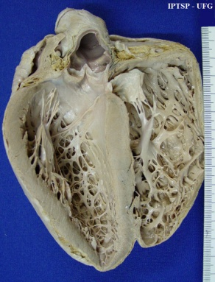
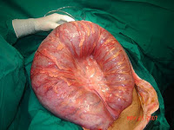
DIAGNÓSTICO DIFERENCIAL NA FASE CRÔNICA
A miocardiopatia chagásica tem que ser diferenciada de muitas outras cardiopatias.
Os dados epidemiológicos, a idade do paciente, os exames sorológicos, eletrocardiográficos e radiológicos, em geral, permitem a perfeita caracterização dessa entidade clínica.
Já a forma digestiva deve ser diferenciada de megas causados por outras etiologias e a forma congênita deve ser diferenciada da sífilis e da toxoplasmose.

Slide 71

ASSISTÊNCIA MÉDICA
O tratamento específico pode ser feito em unidade ambulatorial por médico generalista que conheça as particularidades do medicamento e da doença de Chagas.
Casos agudos sintomáticos podem necessitar de internação.

Slide 72

ASSISTÊNCIA MÉDICA
Na fase crônica recente (crianças em idade escolar) é válido o mesmo raciocínio quanto à recomendação do tratamento na fase aguda. Nesse sentido, considera-se que devem ser tratadas todas as crianças com idade igual ou inferior a 12 anos, com sorologia positiva.
Para a fase crônica de maior duração, o tratamento tem sido indicado na forma indeterminada e nas formas cardíacas leves e digestivas

Slide 73
NOTIFICAÇÃO
Notificar (preencher a ficha do SINAN) casos suspeitos ou confirmados de doença de Chagas aguda;

Slide 74
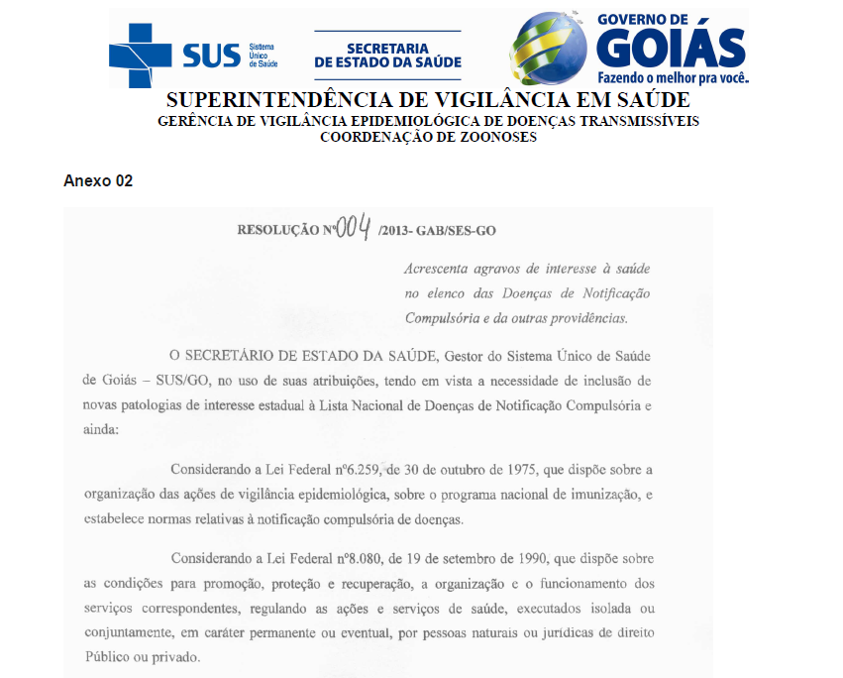
NOTIFICAÇÃO DA DOENÇA DE CHAGAS CRÔNICA

Slide 75
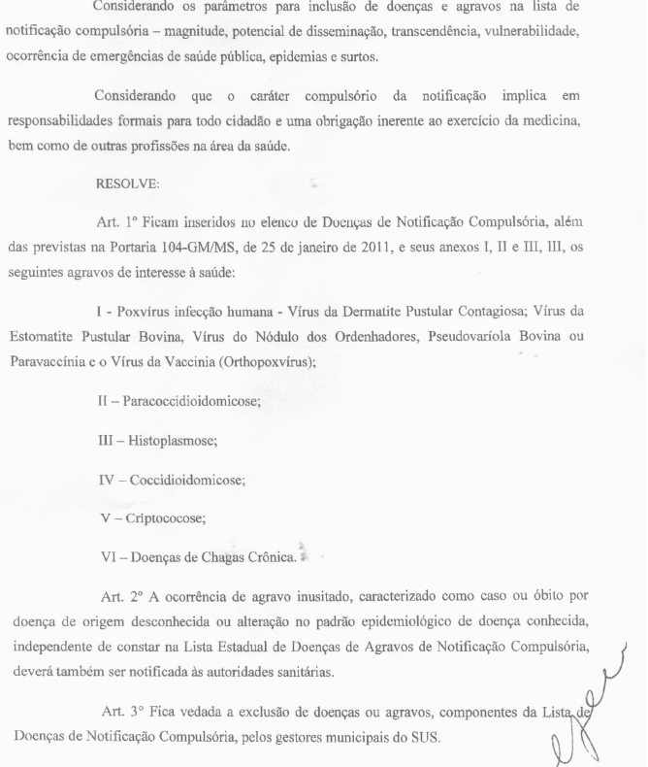
NOTIFICAÇÃO DA DOENÇA DE CHAGAS CRÔNICA

Slide 76
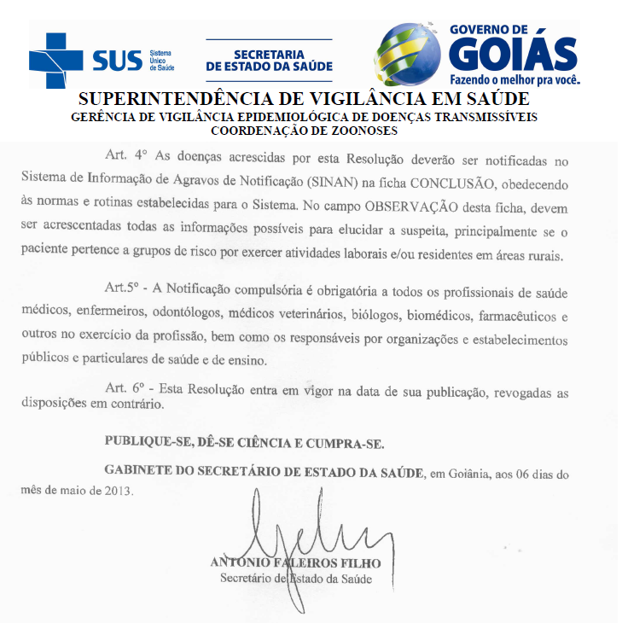
NOTIFICAÇÃO DA DOENÇA DE CHAGAS CRÔNICA

Slide 77
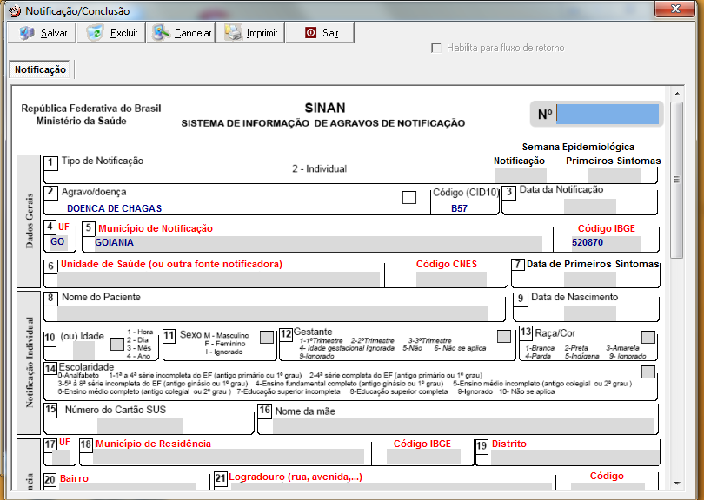
FICHA DE NOTIFICAÇÃO DE
DOENÇA DE CHAGAS

Slide 78
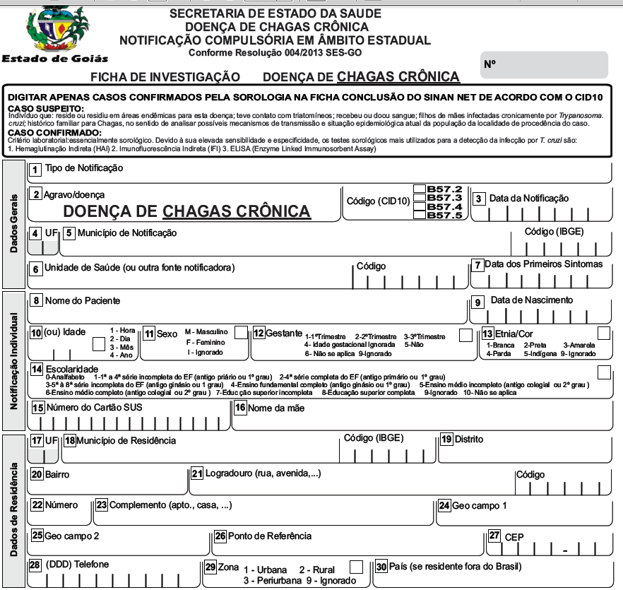
FICHA DE NOTIFICAÇÃO DE
DOENÇA DE CHAGAS CRÔNICA

Slide 79

FICHA DE NOTIFICAÇÃO DE
DOENÇA DE CHAGAS CRÔNICA

Slide 80

FICHA DE NOTIFICAÇÃO DE
DOENÇA DE CHAGAS CRÔNICA

Slide 81

FICHA DE NOTIFICAÇÃO DE
DOENÇA DE CHAGAS CRÔNICA

Slide 82
MUITO OBRIGADA!!!!

